Slide 1
JAN AMOS KOMENSKÝ
Kristýna Kolmačková

Slide 2
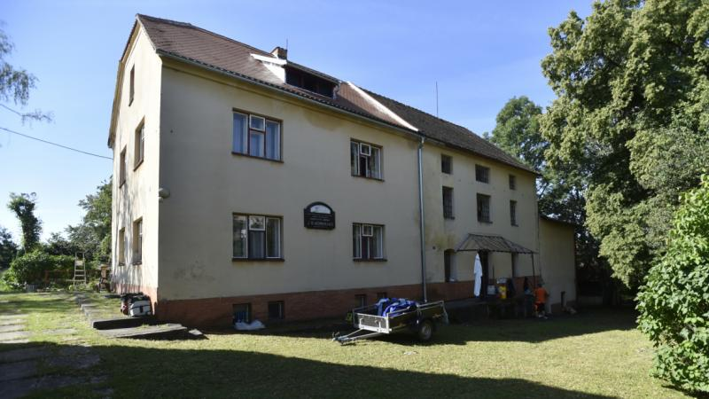
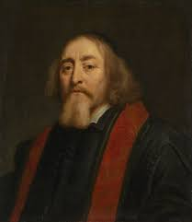
Život Komenského:
narození: 28. března 1592
úmrtí: 15. listopadu 1670
místo narození není známo, ale uvádí se Uherský Brod nebo Nivnice
otec byl Martin Segeš a matka byla Anna Chmelová

Slide 3
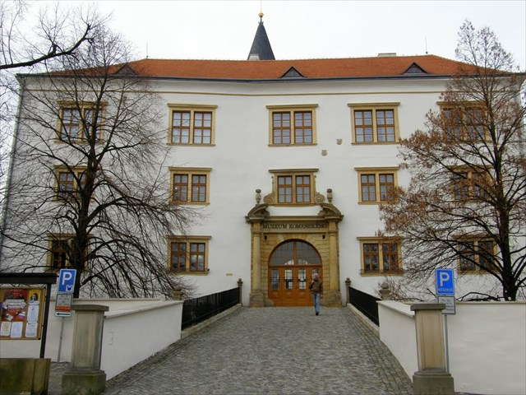
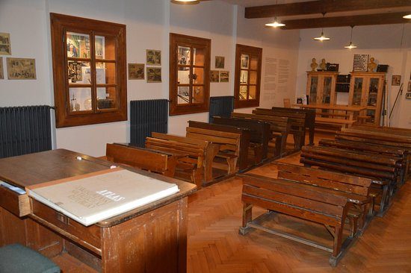
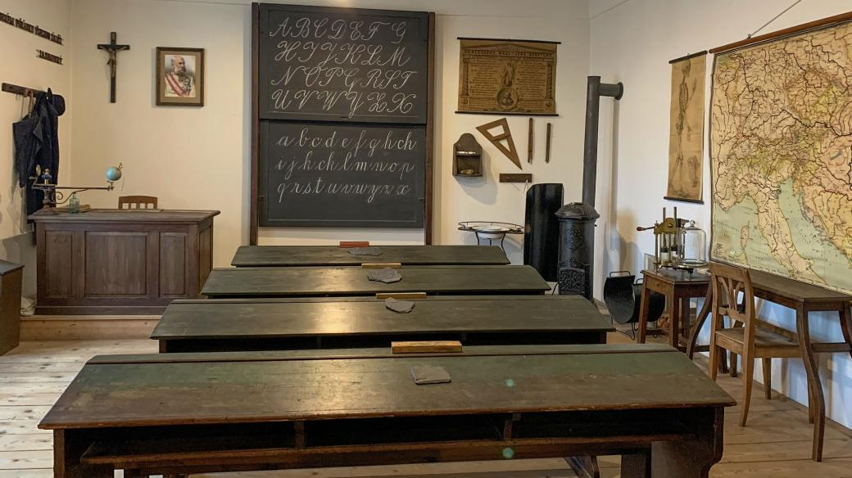
Studia Komenského:
roku 1608 studoval na latinské škole v Přerově
v roce 1611 odešel na vysokou školu do Herbornu
při studiu začal pomáhat profesoru teologie

Slide 4
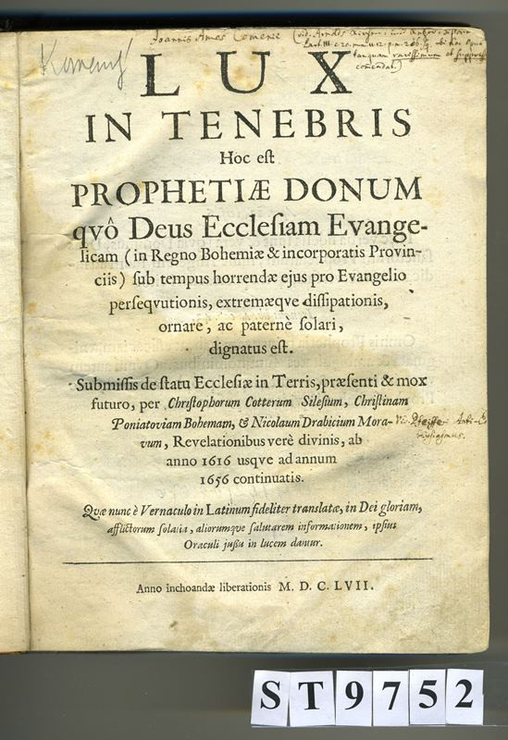
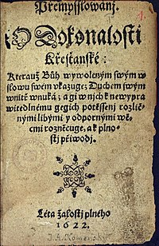
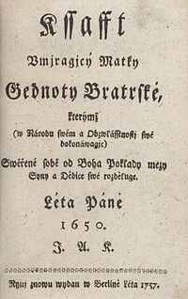
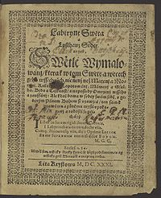
Díla:
spisy teologické a filosofické
Labyrint světa a ráj srdce
Kšaft umírající matky Jednoty bratrské
Přemyšlování o dokonalosti křesťanské
Listové do nebe

Slide 5
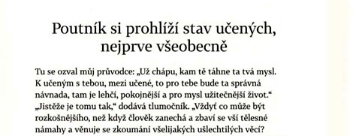
LABYRINT SVĚTA A RÁJ SRDE:

Slide 6
Ukázka Díla:
https://www.ceskatelevize.cz/porady/13280847483-labyrint-sveta-a-raj-srdce/220381485880001/

Slide 7
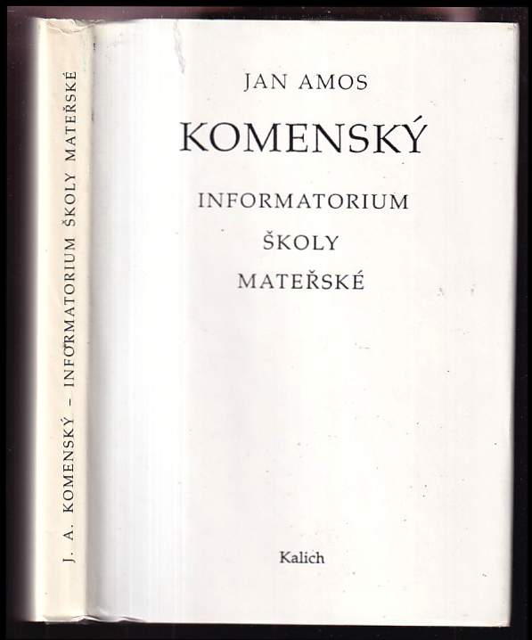
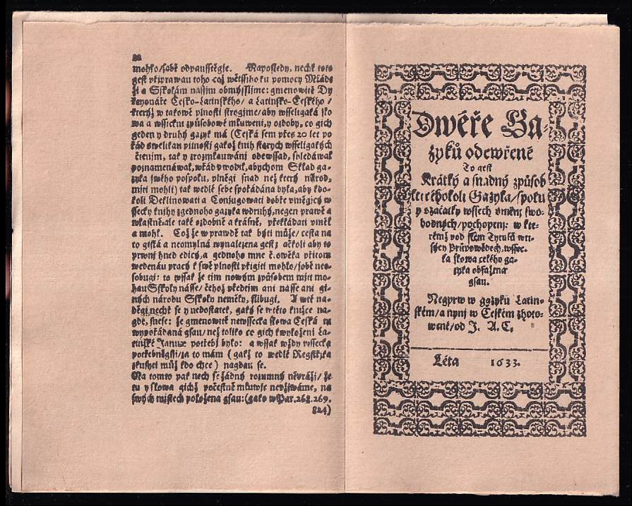
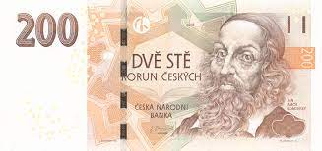
Zajímavosti:
napsal Velkou didaktiku – přepracoval do latinské podoby Didactica magna
začal pracovat na Vševědě (Pansofii)
postupně mu díla zajistila věhlas po celé nekatolické Evropě
bankovka

Slide 8
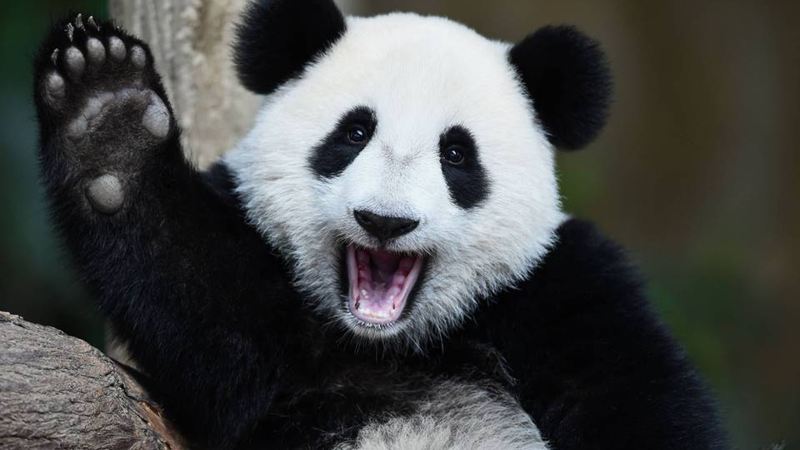
!DĚKUJI ZA POZORNOST!

